Slide 1
学思践悟，融会贯通，以习近平新时代中国特色社会主义思想为指引，立德铸魂育人
深入学习贯彻
《习近平谈治国理政》第三卷
于 凯
上海工程技术大学马克思主义学院
2020-09-29

Slide 2
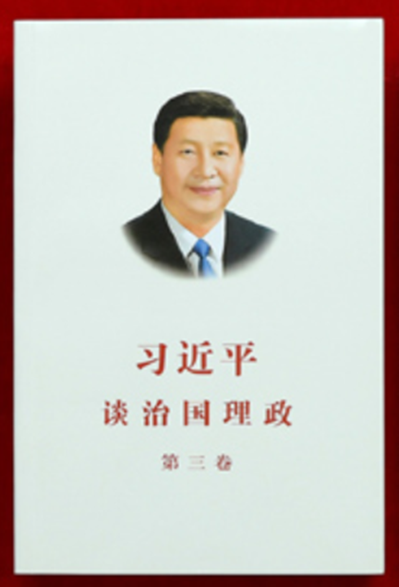
汇 报 提 纲
一、《习近平谈治国理政》第三卷的编辑框架及总体结构
二、深刻领会把握《习近平谈治国理政》第三卷理论内涵与思想精髓
三、学懂弄通悟透，强化理论武装，坚定理想信念，增强工作能力
四、以习近平新时代中国特色社会主义思想为指引，立德铸魂育人

Slide 3
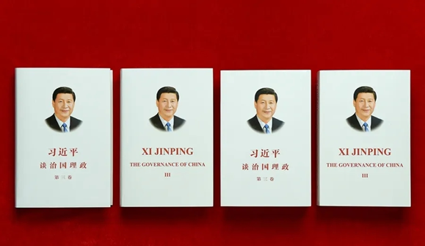
一、《习近平谈治国理政》第三卷编辑框架及总体结构

Slide 4
《习近平谈治国理政》第三卷编辑框架
以党的十九大报告为开篇，收入习近平总书记2017年10月18日—2020年1月13日间重要著作92篇，分19个专题。另有41幅照片。
卷首：党的十九大报告。集中蕴含了十九大以来党的创新理论的具代表性和创新意义的原创性、时代性、指导性的重大思想和新时代治国理政实践的重大方针原则。
所收92篇文稿，集中体现了十九大以来习近平总书记为首的党中央在推进新时代中国特色社会主义伟大实践进程的重要制度创新和理论创新成果。
先以专题排列，各专题内，再以时间为序。
集中反映了十九大以来中国特色社会主义事业各方面新思想、新进展、新成就。

Slide 5
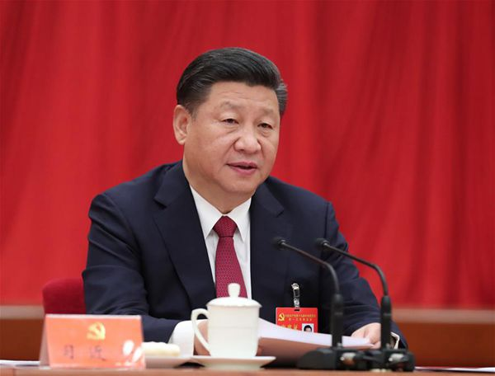
第三卷的总体结构
第一板块：卷首篇：
十九大报告，统摄全卷书稿。
第二板块：第1-8部分
十九大以来的重要理念、重大原则、重大方针、重大工作及其在实践中的新进展、新认识、新部署。
第三板块：第9-18部分
经济、政治、文化、社会民生、生态五大建设+人民军队建设、一国两制+大国外交、全球治理。
总结概括了习近平新时代中国特色社会主义经济思想、习近平生态文明思想、习近平外交思想等重大战略思想，集中反映了习近平总书记治国理政的理论创新成果。
第四板块：第19部分
不忘初心、牢记使命；新时代党的建设思想

Slide 6
当代中国马克思主义的最新成果
第三卷与第一卷、第二卷的关系
一脉相承，有机统一，层层递进，集中展示了马克思主义中国化的最新成果。
从理论和实践结合上系统回答了新时代中国特色社会主要建设的重大时代课题：新时代坚持和发展什么样的中国特色社会主义、怎样坚持和发展中国特色社会主义？
新时代坚持和发展中国特色社会主义的总目标、总任务、总体布局、战略布局和发展方向、发展方式、发展动力、战略步骤、外部条件、政治保证等基本问题。
根据新实践对经济、政治、法治、科技、文化、教育、民生、民族、宗教、社会、生态文明、国家安全、国防和军队、“一国两制”和祖国统一、统一战线、外交、党的建设等各方面的理论分析和政策指导。

Slide 7
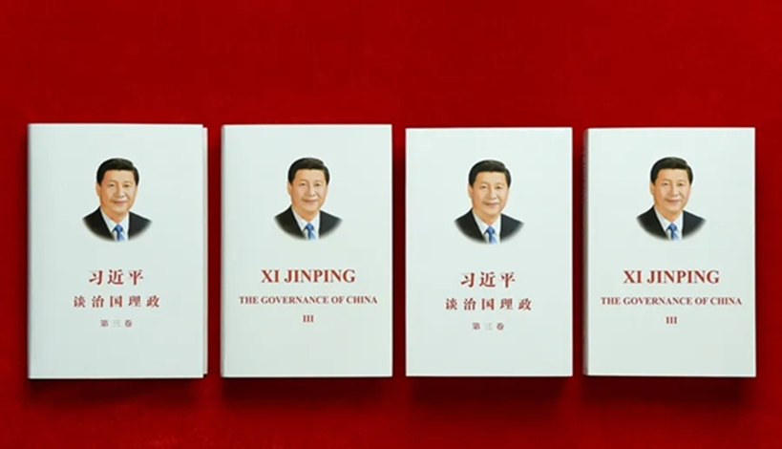
二、深刻领会把握《习近平谈治国理政》第三卷理论内涵与思想精髓

Slide 8
开劈了21世纪马克思主义发展的新境界
新时代中国共产党人坚持和发展中国特色社会主义的理论结晶
丰富和发展了党的理论创新成果
原创性、时代性、指导性的重大思想观点；
具有很强的现实针对性和科学指导性。
开辟了当代中国马克思主义、21世纪马克思主义发展新境界
建设坚强有力的马克思主义执政党、确保党长期执政和国家长治久安的思想旗帜
新的历史起点上坚持和发展中国特色社会主义的根本指针
实现中华民族伟大复兴的行动指南
构建人类命运共同体的智慧方案

Slide 9
第三卷的理论内涵与思想精髓·关键词
中国特色社会主义新时代
“两个大局”
以人民为中心
高质量发展
治理体系和治理能力现代化
四项重点任务：
全面建成小康社会；全面深化改革；全面开放新格局；防范化解重大风险
构建人类命运共同体
新时代党的建设
不忘初心，牢记使命

Slide 10
全面把握中国特色社会主义新时代的新要求
“中国特色社会主义进入了新时代，这是我国发展新的历史方位。”
新的历史起点，新的发展阶段。
两个一百年目标的历史交汇点。
迎来更为光明的发展前景，需要付出更为艰巨的努力。
十九大做出中国特色社会主义进入新时代这个重大政治论断，我们必须认识到，这个新时代是中国特色社会主义新时代，而不是别的什么新时代。党在新的历史方位上实现新时代党的历史使命，最根本的就是要高举中国特色社会主义伟大旗帜。【第三卷，第70页。】
时代是出卷人，我们是答卷人，人民是阅卷人。

Slide 11
胸怀两个大局，做好自己的事情
领导干部要胸怀两个大局：一个是中华民族伟大复兴的战略全局，一个是世界百年未有之大变局，这是我们谋划工作的基本出发点。
当前，全国仍处于发展的重要战略机遇期，但面临的国际形势日趋错综复杂。我们要清醒认识国际国内各种不利因素的长期性、复杂性，妥善做好应对各种困难居民的准备，最重要的还是要做好我们自己的事情。要统筹研究部署，协同推进改革发展稳定各项工作，谋定而后动，厚积而薄发，更加主动办好自己的事情。
——第三卷，77页。

Slide 12
继续进行具有许多新的历史特点的伟大斗争
我们是谁？从哪儿来？到哪儿去？
如何理解我们正在从事的工作？
新时代中国-新的历史方位-共产党人的历史使命
伟大事业的内在价值与历史底蕴
新时代中国特色社会主义是我们党领导人民进行伟大社会革命的成果，也是我们党领导人民进行伟大社会革命的继续，必须一以贯之进行下去。历史和现实都告诉我们，一场社会革命要取得最终胜利，往往需要一个漫长的历史过程。只有回看走过的路，比较别人的路、远眺前行的路，弄清楚我们从哪儿来、往哪儿去。很多问题才能看得深、把得准。
必须保持革命精神、革命斗志，勇于把我们党领导人民进行了97年的伟大社会革命继续下去。【第三卷，第69-70页】

Slide 13
当今世界正经历百年未有之大变局，我国正处于实现中华民族伟大复兴关键时期，我们党正带领人民进行具有许多新的历史特点的伟大斗争。形势环境变化之快、改革发展稳定任务之重、矛盾风险挑战之多，对我们党治国理政考验之大前所未有。【第三卷，537】
在新时代，我们党领导人民进行伟大社会革命，涵盖领域的广泛性、触及利益格局调整的深刻性、涉及矛盾和问题的尖锐性、突破体制机制障碍的艰巨性、进行伟大斗争形势的复杂性，都是前所未有的。我们必须增强忧患意识、责任意识，把党的伟大自我革命进行到底。【第三卷，516】

Slide 14
对当前形势的总体判断
当前和今后一个时期，我国发展仍然处于重要战略机遇期，但机遇和挑战都有新的发展变化。
当今世界正经历百年未有之大变局，新冠肺炎疫情加剧了大变局的演变，国际环境日趋复杂，经济全球化遭遇逆流，一些国家单边主义、保护主义盛行，我们必须在一个更加不稳定不确定的世界中谋求我国发展。
我国已进入高质量发展阶段，经济发展前景向好，同时发展不平衡不充分问题仍然突出，实现高质量发展还有许多短板弱项。
对困难和挑战、阻力和变数，我们既不能遮掩回避、视而不见，也不能惊慌失措、乱了阵脚。中华民族伟大复兴绝不是轻轻松松、敲锣打鼓就能实现的。苦难铸就辉煌。没有一个国家、民族的现代化是顺顺当当实现的。
科学分析形势、把握发展大势，坚持稳中求进工作总基调，坚持新发展理念，统筹发展和安全，加快形成以国内大循环为主体、国内国际双循环相互促进的新发展格局。

Slide 15
第三卷·关键词
以人民为中心
《我们的目标就是让全体中国人民都过上更好的日子》
《人民是我们党执政的最大底气》
《始终把人民放在心中最高位置》
《我将无我，不负人民》

Slide 16
第三卷·关键词
高质量发展
中国特色社会主义进入了新时代，我国经济发展也进入了新时代，基本特征就是我国经济已由高速增长阶段转向高质量发展阶段。……高质量发展，就是能够很好满足人民日益增长的美好生活需要的发展，是体现新发展理念的发展，是创新成为第一动力、协调成为内生特点、绿色成为普遍形态、开放成为必由之路、共享成为根本目的的发展。【《我国经济已由高速增长阶段转向高质量发展阶段》，第三卷，第237-238页】

Slide 17
第三卷·关键词
不忘初心，牢记使命
我们党是用马克思主义武装起来的政党，始终把为中国人民谋幸福、为中华民族谋复兴作为自觉的初心和使命，并一以贯之体现到党的全部奋斗之中。忘记这个初心和使命，党就会改变性质、改变颜色，就会失去人民、失去未来。【第三卷，530】

Slide 18
坚持和发展中国特色社会主义
“新时代中国特色社会主义是我们党领导人民进行伟大社会革命的成果，也是我们党领导人民进行伟大社会革命的继续，必须一以贯之进行下去”。【第三卷，第69-70页】
推进党的建设新的伟大工程
“要把新时代坚持和发展中国特色社会主义这场伟大社会革命进行好，我们党必须勇于进行自我革命，把党建设得更加坚强有力”。【第三卷，第71页】
增强忧患意识、防范风险挑战
“面对波谲云诡的国际形势、复杂敏感的周边环境、艰巨繁重的改革发展稳定任务，我们既要有防范风险的先手，也要有应对和化解风险挑战的高招；既要打好防范和抵御风险的有准备之战，也要打好化险为夷、转危为机的战略主动战”。【第三卷，第73页】

Slide 19
重要理念与重大原则
坚持和加强党的全面领导（领导原则）
完善和发展我国国家制度和治理体系（制度建设与治理体系现代化）
坚持以人民为中心（价值遵循和政治理念）
决胜全面建成小康社会和决战脱贫攻坚（第一个百年目标）
推动全面深化改革实现新突破；形成全面开放新格局
增强忧患意识、防范化解风险挑战

Slide 20
三、学懂弄通悟透，强化理论武装，坚定理想信念，增强工作能力

Slide 21
学好《习近平谈治国理政》第三卷的重要意义
充分反映党的十九大以来习近平总书记领导全党全国各族人民攻坚克难、砥砺前行伟大实践的最新教材；
用习近平新时代中国特色社会主义思想武装全党、教育人民、推动工作的最新教材；
我们党不忘初心、牢记使命、团结带领人民创造更加幸福美好生活的最新教材；
为世界谋大同、推动构建人类命运共同体的最新教材。
落实用习近平新时代中国特色社会主义思想武装全党的战略任务
坚持读原著、学原文、悟原理。深刻领会精神要义和实质内涵，接受思想洗礼，强化使命担当。
学习跟进、认识跟进、行动跟进。把习近平新时代中国特色社会主义思想学习、宣传、贯彻引向深入。
武装头脑、指导实践、推动工作。结合第一卷、第二卷学习，结合《习近平新时代中国特色社会主义思想学习纲要》，深入学习领会贯彻。

Slide 22
强化理论武装的重大政治任务和政治责任
9月16日，市委中心组举行学习会，围绕学习党史、新中国史、改革开放史、社会主义发展史和《习近平谈治国理政》第三卷进行深入交流。李强书记主持会议并强调：
开展“四史”学习教育，是今年市委抓全面从严治党特别是党的思想建设的重要安排。抓好《习近平谈治国理政》第三卷的学习，是强化理论武装的重大政治任务和政治责任。
领导干部要发挥领学促学作用，紧密结合学习贯彻习近平总书记考察上海重要讲话精神，学思践悟、融会贯通，更加坚定理想信念，更加强化党的意识，更加彰显初心使命，更加奋力担当作为，不断创造新时代上海发展新奇迹。

Slide 23
通过学习，进一步筑牢思想根基，切实把理想信念建立在对历史规律的深刻把握上，建立在与时俱进的理论武装上。
用习近平新时代中国特色社会主义思想武装头脑，在学懂弄通做实上下功夫，不断滋养理想信念、提高思想理论水平。
增强“四个意识”、坚定“四个自信”、坚决做到“两个维护”, 始终在思想上政治上行动上同以习近平同志为核心的党中央保持高度一致。

Slide 24
提高政治站位，树立历史眼光，强化理论思维，增强大局观念，丰富知识素养，坚持问题导向，从历史与现实相贯通、国际和国内相关联，理论和实践相结合的宽广视角，对一些重大理论和实践问题进行思考和把握，做到坚持和发展中国特色社会主义要一以贯之，推进党的建设新的伟大工程要一以贯之，增强忧患意识、防范风险挑战要一以贯之，以时不待我、只争朝夕的精神投入工作，推动全党全国各族人民把思想统一到到的十九大精神上来，把力量汇聚到实现党的十九大确定的目标上来，不断开创新时代中国特色社会主义事业新局面。
-《习近平谈治国理政》第三卷，第69页
信念过硬；政治过硬；责任过硬；能力过硬；作风过硬
坚定理想信念；强化政治责任；全面增强本领；扎实改进作风。

Slide 25
锤炼忠诚干净担当的政治品格
深入学习贯彻新时代中国特色社会主义思想，锤炼忠诚干净担当的政治品格。
理论学习有收获，思想政治受洗礼，干事创业敢担当，为民服务解难题，清正廉洁做表率。
自我精华、自我完善、自我革新、自我提高。
新时代中国特色社会主义思想，不仅包含着党治国理政的重要思想，也贯穿着中国共产党人的政治品格、价值追求、精神境界、作风操守的要求。【第三卷，第521页】
以党的创新理论滋养初心、引领使命，从党的非凡历史中寻找初心、激励使命，在严肃党内政治生活中锤炼初心、体悟使命，把初心和使命变成锐意进取、开拓创新的精气神和埋头苦干、真抓实干的原动力。【第三卷，第539页】
武装头脑，指导实践，推动工作，落脚点在指导实践、推动工作；学懂弄通坐实，落脚点在做实。要牢记空谈误国、实干兴邦的道理，坚持知行合一、真抓实干，做实干家。【第三卷，第521页】

Slide 26
强化理论武装，提高实践能力
“在新时代的征程上，全党同志一定要弘扬理论联系实际的学风，紧密联系党和国家事业发生的历史性变革，紧密联系中国特色社会主义进入新时代的新实际，紧密联系我国社会主要矛盾的重大变化，紧密联系‘两个一百年’奋斗目标和各项任务，自觉运用理论指导实践，使各方面工作更符合客观规律、科学规律的要求，不断提高新时代坚持和发展中国特色社会主义的能力，把党的科学理论转化为万众一心推动实现‘两个一百年’奋斗目标、实现中华民族伟大复兴中国梦的强大力量”。
《全面贯彻新时代中国特色社会主义思想和基本方略》

Slide 27
把马克思主义这个看家本领学精悟透用好
“中国共产党之所以能够历经艰难困苦而不断发展壮大，很重要的一个原因就是我们党始终重视思想建党、理论强党，使全党始终保持统一的思想、坚定的意志、协调的行动、强大的战斗力。”
“当前，改革发展稳定任务之重、矛盾风险挑战之多、治国理政考验之大，都是前所未有的。我们要赢得优势、赢得主动、赢得未来，必须不断提高运用马克思主义分析和解决实际问题的能力，不断提高运用科学理论指导我们应对重大挑战、抵御重大风险、克服重大阻力、化解重大矛盾、解决重大问题的能力，以更宽广的视野、更长远的眼光来思考把握未来发展面临的一系列重大问题，不断坚定马克思主义信仰和共产主义理想。” ——《不断开辟当代中国马克思主义、二十一世纪马克思主义新境界》，第三卷，第74页。

Slide 28
适应新时代发展新要求
适应新时代中国特色社会主义的发展要求：
提高“五大思维能力”
提高战略思维、创新思维、辩证思维、法治思维、底线思维能力。
增强工作的“四性”
原则性、系统性、预见性、创造性
做到“四个更好”
更好把握国内外形势发展变化，更好贯彻党的理论和路线方针政策，更好贯彻党的十九大确定的大政方针、发展战略、政策措施，更好推进中国特色社会主义伟大事业和党的建设新的伟大工程，团结带领全国各族人民奋力谱写全面建成小康社会、全面建设社会主义现代化国家新篇章。
《全面把握中国特色社会主义进入新时代的新要求》，第三卷，第63-64页

Slide 29
掌握和运用马克思主义思想方法、工作方法
坚持辩证唯物主义和历史唯物主义、不断提高科学思维能力。
习近平总书记强调，必须坚持辩证唯物主义和历史唯物主义世界观和方法论，提高战略思维、创新思维、辩证思维、法治思维、底线思维能力，增强工作的原则性、系统性、预见性、创造性，善于从纷繁复杂的矛盾中把握规律。
坚持稳中求进的工作总基调、保持战略定力问题。
习近平总书记强调，在外部不确定不稳定因素增多、改革发展面临许多新情况新问题的新情况下，我们要保持战略定力，在防范化解重大矛盾和突出问题上出实招硬招，推动改革更好服务经济社会发展大局，推动我国经济发展沿着正确方向前进。
坚持实事求是、以解决问题为工作导向。
习近平总书记强调，要强化问题意识、时代意识、战略意识，用深邃的历史眼光、宽广的国际视野把握事物发展的本质和内在联系，不断回答时代和实践给我们提出的新的重大课题。
重视调查研究、把解决问题的思路和对策研究透彻。
习近平总书记强调，各级领导干部要带头调研、经常调研，深入研究问题；要力戒形式主义、官僚主义，靠深入调查研究下功夫解难题，确保党中央决策部署落地生根。
发扬钉钉子精神、一张蓝图绘到底、切实把工作干出成效来。
习近平总书记强调，要把雷厉风行和久久为功有机结合起来，以钉钉子精神做实做细做好各项工作；干部干事创业要树立正确政绩观，有功成不必在我的精神境界、功成必定有我的历史担当，脚踏实地地干。
依靠学习走向未来、不断积累分析处理问题的经验水平。
习近平总书记强调，当今时代，知识更新不断加快，社会分工日益细化，新技术新模式新业态层出不穷，要努力学习掌握科学知识，使自己的思维视野、思想观念、认识水平跟上越来越快的时代发展。总结经验是加强学习的重要途径，也是我们党非常重要的工作方法。
发扬斗争精神、增强斗争本领。
习近平总书记强调，中华民族伟大复兴，绝不是轻轻松松、敲锣打鼓就能实现的。我们面临的各种斗争不是短期的而是长期的，必须增强“四个意识”，坚定“四个自信”，做到“两个维护”，坚定斗争意志，敢于出击，敢战能胜。

Slide 30
四、以习近平新时代中国特色社会主义思想为指引，立德铸魂育人

Slide 31
教育是国之大计、党之大计
党的十九大从新时代坚持和发展中国特色社会主义的战略高度，作出了优先发展教育事业、加快教育现代化、建设教育强国的重大部署。
党的十九届四中全会提出构建服务全民终身学习的教育体系。提出：
全面贯彻党的教育方针，坚持教育优先发展，聚焦办好人民满意的教育，完善立德树人体制机制，深化教育领域综合改革，加强师德师风建设，培养德智体美劳全面发展的社会主义建设者和接班人。
教育是民族振兴、社会进步的重要基石，是功在当代、利在千秋的德政工程，对提高人民综合素质、促进人的全面发展、增强中华民族创新创造活力、实现中华民族伟大复兴具有决定性意义。教育是国之大计、党之大计。 ——习近平2018年9月10日在全国教育大会上的讲话

Slide 32
贯彻新时代党的教育方针
办好思政课，最根本的是要全面贯彻党的教育方针，解决好培养什么人、怎样培养人、为谁培养人这个根本问题。新时代贯彻党的教育方针，要坚持马克思主义指导地位，贯彻新时代中国特色社会主义思想，坚持社会主义办学方向，落实立德树人的根本任务，坚持教育为人民服务、为中国共产党治国理政服务、为巩固和发展中国特色社会主义制度服务、为改革开放和社会主义现代化建设服务，扎根中国大地办教育，同生产劳动和社会实践相结合，加快推进教育现代化、建设教育强国、办好人民满意的教育，努力培养担当民族复兴大任的时代新人，培养德智体美劳全面发展的社会主义建设者和接班人。【第三卷，第328页】

Slide 33
用习近平新时代中国特色社会主义思想铸魂育人
当前形势下，办好思政课，要放在世界百年未有之大变局、党和国家事业发展全局中来看待，要从坚持和发展中国特色社会主义、建设社会主义现代化强国、实现中华民族伟大复兴的高度来对待。我们正在为实现“两个一百年”奋斗目标而努力。未来30年，我们培养的人要能够完成“两个一百年”的伟业。这就是教育的历史责任。我们党立志于中华民族千秋伟业，必须培养一代又一代拥护中国共产党领导和我国社会主义制度、立志为中国特色社会主义事业奋斗终身的有用人才。【习近平2019年3月18日在学校思想政治理论课教师座谈会上的讲话】

Slide 34
从党和国家事业发展全局的高度，全面贯彻党的教育方针
“十四五”时期，我们要从党和国家事业发展全局的高度，全面贯彻党的教育方针，坚持优先发展教育事业，坚持为党育人、为国育才，努力办好人民满意的教育，在加快推进教育现代化的新征程中培养担当民族复兴大任的时代新人。
要坚持社会主义办学方向，把立德树人作为教育的根本任务，发挥教育在培育和践行社会主义核心价值观中的重要作用，深化学校思想政治理论课改革创新，加强和改进学校体育美育，广泛开展劳动教育，发展素质教育，推进教育公平，促进学生德智体美劳全面发展，培养学生爱国情怀、社会责任感、创新精神、实践能力。
习近平2020年9月22日在教育文化卫生体育领域专家代表座谈会上的讲话

Slide 35
培养担当民族复兴大任的时代新人
从党和国家事业发展全局的高度，全面贯彻党的教育方针，坚持优先发展教育事业，坚守为党育人、为国育才，努力办好人民满意的教育，在加快推进教育现代化的新征程中培养担当民族复兴大任的时代新人。
坚持社会主义办学方向，把立德树人作为教育的根本任务，发挥教育在培育和践行社会主义核心价值观中的重要作用，深化学校思想政治理论课改革创新，加强和改进学校体育美育，广泛开展劳动教育，发展素质教育，推进教育公平，促进学生德智体美劳全面发展，培养学生爱国情怀、社会责任感、创新精神、实践能力。

Slide 36
形成高水平人才培养体系
“凿井者，起于三寸之坎，以就万仞之深。”社会主义建设者和接班人，既要有高尚品德，又要有真才实学。学生在大学里学什么、能学到什么、学得怎么样，同大学人才培养体系密切相关。
目前，我国大学硬件条件都有很大改善，有的学校的硬件同世界一流大学比没有太大差别了，关键是要形成更高水平的人才培养体系。人才培养体系必须立足于培养什么人、怎样培养人这个根本问题来建设，可以借鉴国外有益做法，但必须扎根中国大地办大学。
人才培养体系涉及学科体系、教学体系、教材体系、管理体系等，而贯通其中的是思想政治工作体系。
加强党的领导和党的建设，加强思想政治工作体系建设，是形成高水平人才培养体系的重要内容。
要坚持党对高校的领导，坚持社会主义办学方向，把我们的特色和优势有效转化为培养社会主义建设者和接班人的能力。
习近平2018年5月2日在北京大学师生座谈会上的讲话

Slide 37
大学领导是教育者，但更应该是政治家
办好中国的事情，关键在党。
各级党委要把思政课建设摆上重要议程，抓住制约思政课建设的突出问题，在工作格局、队伍建设、支持保障等方面采取有效措施。
要建立党委统一领导、党政齐抓共管、有关部门各负其责、全社会协同配合的工作格局，推动形成全党全社会努力办好思政课、教师认真讲好思政课、学生积极学好思政课的良好氛围。
学校党委要坚持把从严管理和科学治理结合起来。学校党委书记、校长要带头走进课堂，带头推动思政课建设，带头联系思政课教师。
大学领导是教育者，但更应该是政治家。
习近平2019年3月18日在学校思想政治理论课教师座谈会上的讲话

Slide 38
谢 谢！

